Slide 1
Rehabilitering etter protesekirurgi i hofte -og kneledd
Vigdis Schnell Husby
Forsknings -og fagutviklingssykepleier Ortopedisk opr. avd, St. Olavs hospital
Førsteamanuensis, Institutt for Helsevitenskap NTNU Ålesund

Slide 2
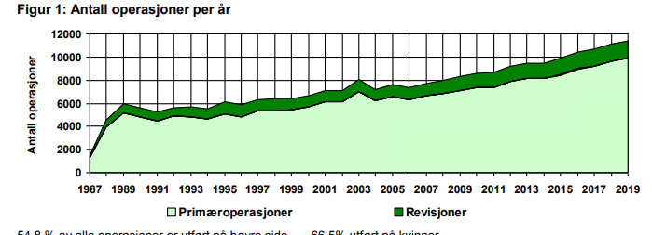
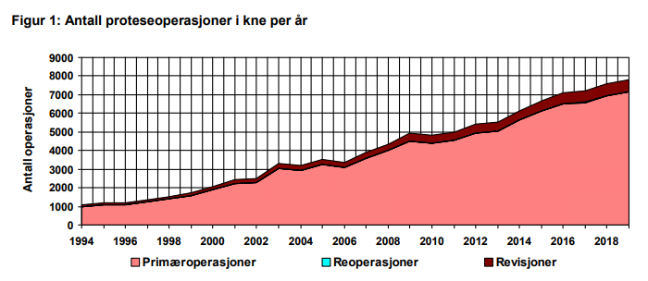
Forekomst kne- og hofteproteser
11 364 primære hofteproteser i 2019
7797 primære kneproteser i 2019
Nasjonalt register for leddproteser, Rapport 2020

Slide 3
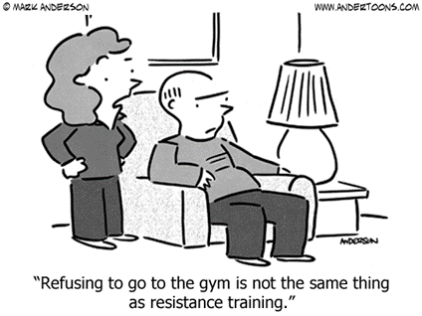
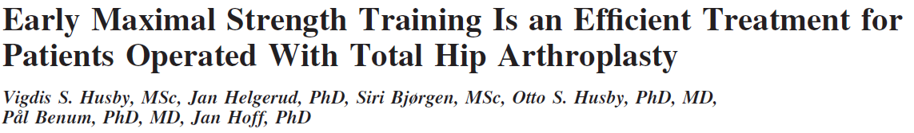
Rehabiliteringsprinsipper i endring?
Tradisjonell styrketrening gir liten økning i muskelstyrke (Andersen m.fl., 2006, Suetta m. fl., 2004, Minns-Lowe m.fl., 2009)
Maksimal styrketrening; få repetisjoner og tunge vekter (80-90% 1RM) (Husby et al. 2009, Winther et al. 2018, Husby et al. 2018)
Arch Phys Med Rehabil 2009;90:1658-67.

Slide 4
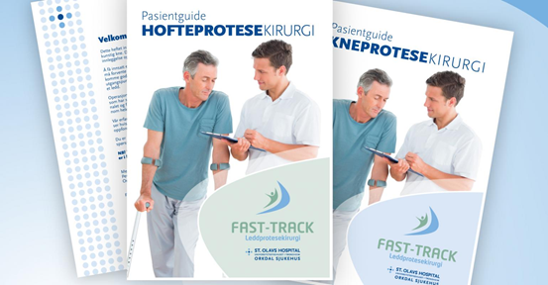
Standardiserte pasientforløp; fast-track
Ukentlige møter mellom de ulike fagprofesjoner
Pasientskole (pårørende)
  Informasjon fra anestesilege, ortoped, fysioterapeut, sykepleier
Multimodal smertebehandling, tidlig mobilisering
Brosjyre med kontaktinfo
Hva kan du som pas. forvente?
Hvordan kan du som pas. forberede deg?
Empowerment

Slide 5
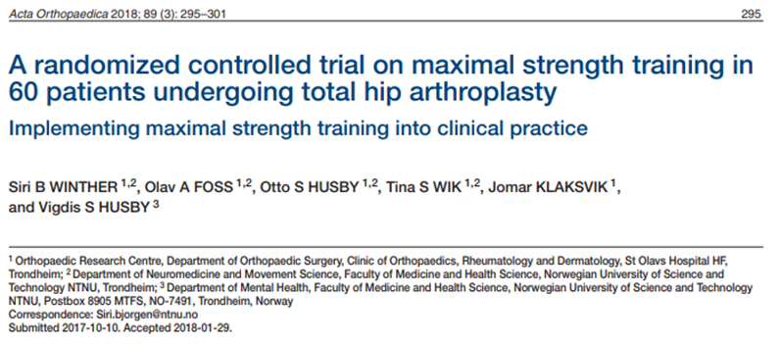
Hofteprotese og maksstyrketrening-implementering i klinisk praksis

Slide 6
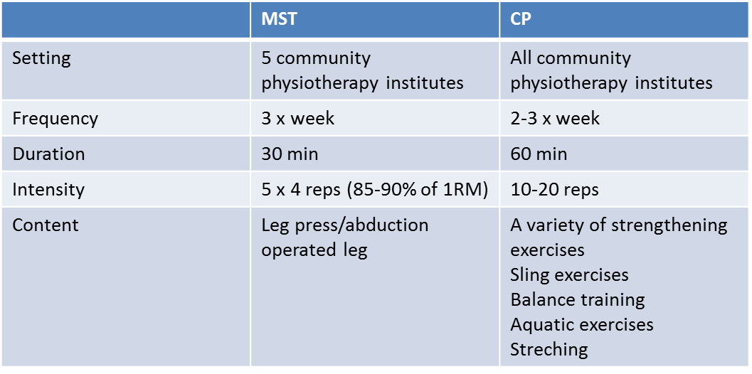
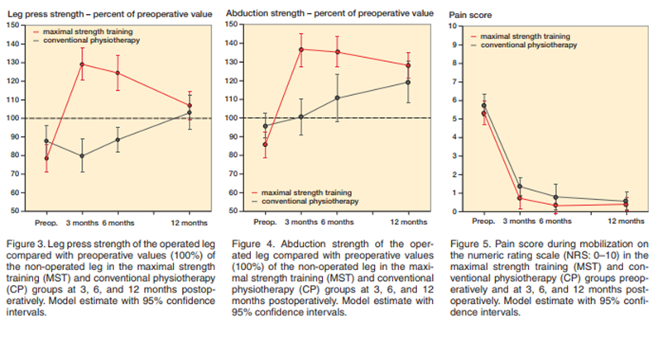
Intervensjon

Slide 7
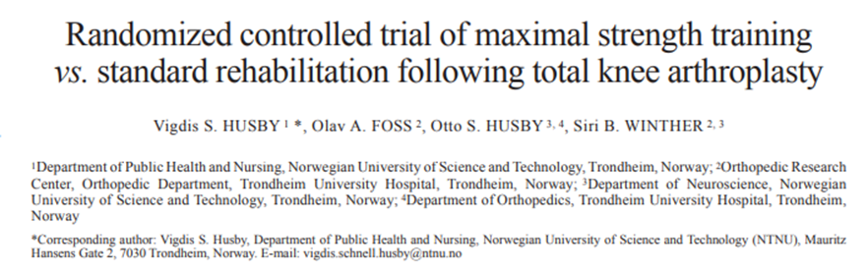
Studie kneprotese og maksstyrketrening
Eur J Phys Rehabil Med 2018;54:371-9.

Slide 8
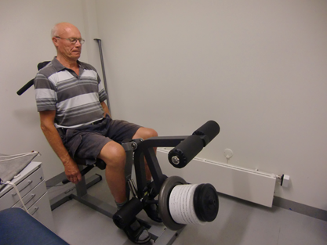
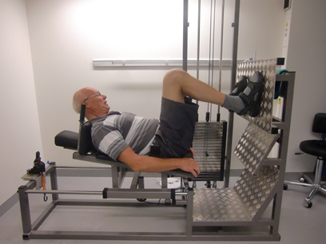
Intervensjon
Maksimal styrketrening:
Oppstart trening dag 8 postopr.
Kneekstensjon og beinpress
Registrerte smerte (NRS) før, under og etter trening
Registerte forbruk av smertestillende i treningsperioden

Slide 9

Standard rehab gruppe:
Fulgte St. Olavs prosedyre for opptrening
Fysioterapi 2-3 ganger/uke (gj. snitt 2.4 ganger)
Førte treningsdagbok
Ukentlig telefonsamtale fra prosjektleder

Slide 10
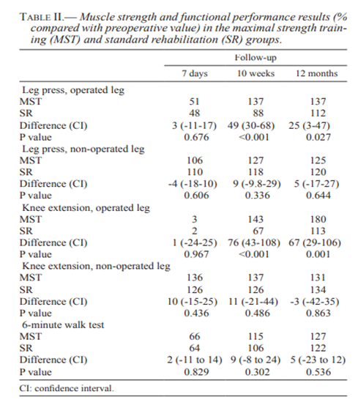
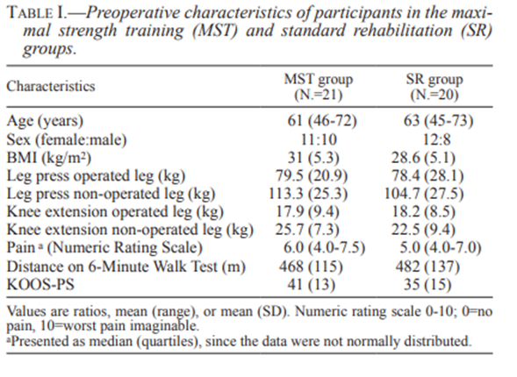

Resultater

Slide 11
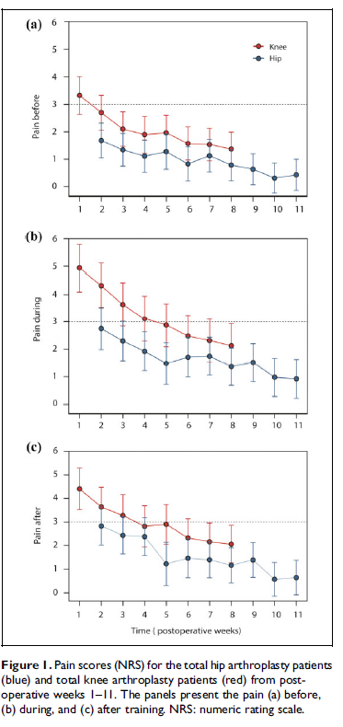
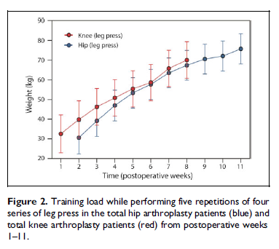
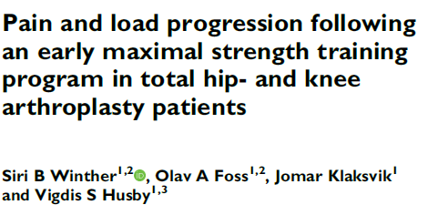
Journal of Orthopaedic Surgery
28(2) 1–7

Slide 12
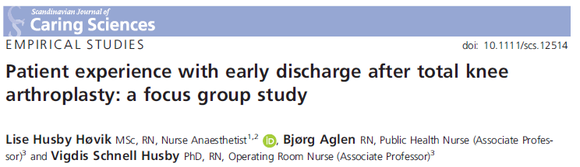
Hvilke erfaringer med fast-track har pasienter operert med kneprotese?
3 fokusgruppeintervjuer 2 uker etter utskriving (13 pas.)
Systematisk tekstkondensering
Resultat:
  Verdien av å komme hjem
  Sikkerhet og forutsigbarhet
  Styrket av å dele erfaringer
  “No pain, no gain”

Slide 13


